Slide 1

Introdução a algoritmos
Estrutura de repetição: repetição com variável de controle
Profª. Bianca Portes
bianca.castro@ifsudestemg.edu.br
Baseado no material do prof. Lucas Lattari

Slide 2
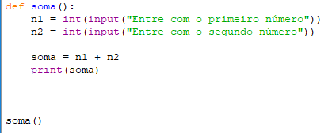
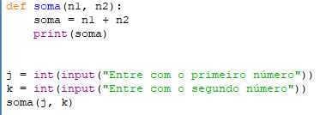

O que aprendemos na última aula?
Aprendemos a criar funções
Dentro da função, pede os números que serão usados no seu interior
Os números que serão usados no interior da função são passados pra ela na chamada da função

Slide 3
O que aprendemos anteriormente?
Aprendemos sobre estruturas de repetição
Elas permitem repetir a execução de uma ação várias vezes
Estas estruturas são chamadas de estruturas iterativas, iterações, laços ou loops
Podem ser:
Repetição com Teste no Início
Repetição com Variável de Controle
Repetição com Teste no Fim

Slide 4
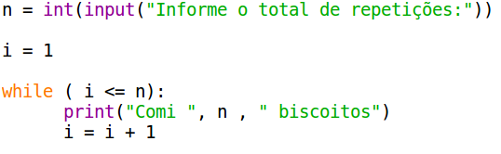
O que aprendemos anteriormente?
Aprendemos a trabalhar com a estrutura de repetição while
Nela, os testes são efetuados no início
Teste no início do laço!

Slide 5
Repetição com variável de controle
Ao estudarmos o while, utilizamos uma variável de controle que tinha que ser inicializada, avaliada e atualizada a cada passo
cont = 0
while( cont < 3):
print(cont)
cont = cont + 1

Slide 6
Repetição com variável de controle
A estrutura do while pode ser facilmente resumida numa outra estrutura parecida: for
No for, a inicialização, avaliação da condição e atualização da variável de controle são realizadas na própria estrutura
for <variável de controle> in <espaço a ser percorrido>:
<bloco de comando>

Slide 7
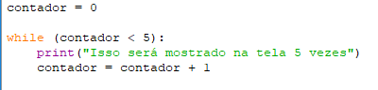
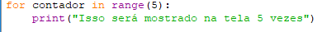
Repetição com variável de controle
As estruturas de controle abaixo produzem o mesmo resultado
Usando while
Usando for

Slide 8
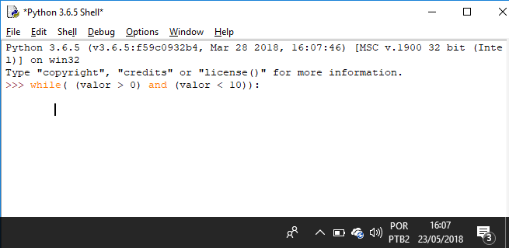
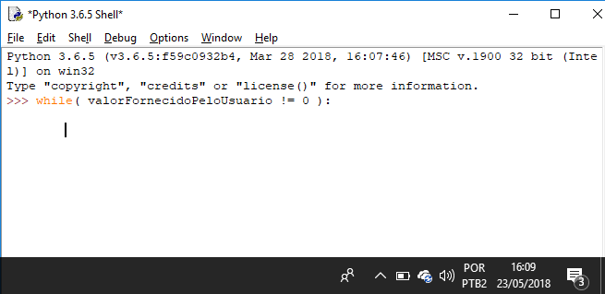
Quando eu uso while e for?
Em geral, o for é escolhido para o uso quando existe a variável de controle com inicialização, avaliação da condição e atualização bem definidas
O nosso while com contador bem definido: início e fim definidos
RECOMENDA-SE o uso do while quando a condição ser avaliada é complexa ou quando a condição depende de um fator externo, como o usuário
Condição do while é mais complexa do que os casos de uso de apenas uma variável de controle
Aqui ficamos presos no laço enquanto o usuário não fornecer um valor diferente de zero

Slide 9
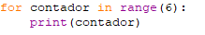
Exemplo!!!
Desenvolva um algoritmo que imprima todos os valores inteiros de 0 à 5.
Vamos ver ao passo a passo no quadro!!

Slide 10
Definição de intervalos
range(n) produz [0, 1, …, n-1]
range(i, j) produz [i, i + 1, …, j-1]
range(i, j, k) produz [i, i + k, …, m]

Slide 11
Vamos praticar!!!
Desenvolva um algoritmo que mostre em tela a tabuada de um valor fornecido pelo usuário. A tabuada deve iniciar em 1 até o multiplicador limite 10.
Exemplo: Se o usuário fornecer 2, o resultado deve ser
2 x 1 = 2 2 x 2 = 4 2 x 3 = 6 … 2 x 10 = 20

Slide 12
Vamos praticar!!!
2) Elabore uma função que receba um inteiro n como parâmetro. A função deve internamente ler do usuário n valores reais e retorna sua média.
Exemplo:
Entrada: 5 5.0 7.5 8.5 7.0 5.5
Saída: 6,7
3) Faça uma função que receba um valor inteiro n e retorne o seu fatorial.
Regra do fatorial: um número n deve ser multiplicado por todos os números menores que ele e maiores que zero
Exemplo: n = 4 -> 4 * 3 * 2 * 1 = 24

